Slide 1
Cardivu-A
9월 2주차 업무보고
2021/9/8 강상훈

Slide 2
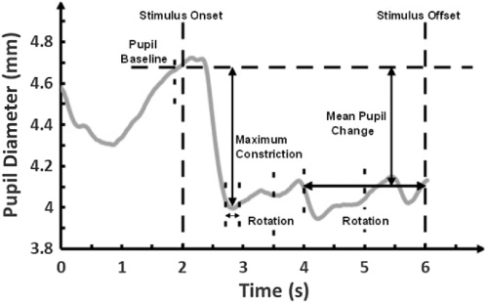
Cardivu-A
Alcohol 음용 여부 분석
*알코올이 눈에 미치는 영향
- 체온상승
- 동공 크기 확장
- 경련
- 건조
- 빛에 대한 반응속도 감소

Slide 3
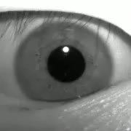
Cardivu-A
데이터 구성 – raw 데이터
동공의 크기 변화 시간 분석
Task 부여 : 일정 시간 간격으로 눈을 감았다 뜨기 반복
총 길이 1분 정도의 영상(알코올, 논알코올) 다수 획득
(IR Camera, 60fps)

Slide 4
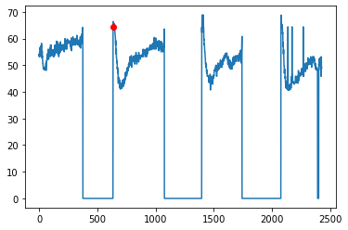
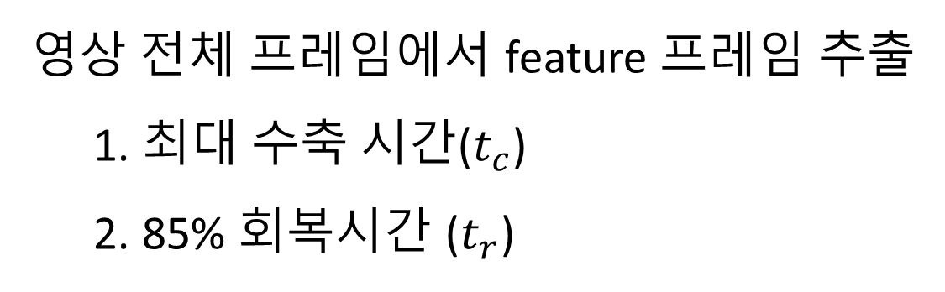


Cardivu-A
데이터 구성 – 전처리
영상 전체 프레임에서 feature 프레임 추출
1. 최대 수축 시간($t_{c}$)
2. 85% 회복시간 ($t_{r}$)
open
retrieve
$$t_{c}$$
$$t_{r}$$
constriction
closed
N x 2의 데이터 (N = 샘플의 수, 특징 수는 추가/제거)

Slide 5
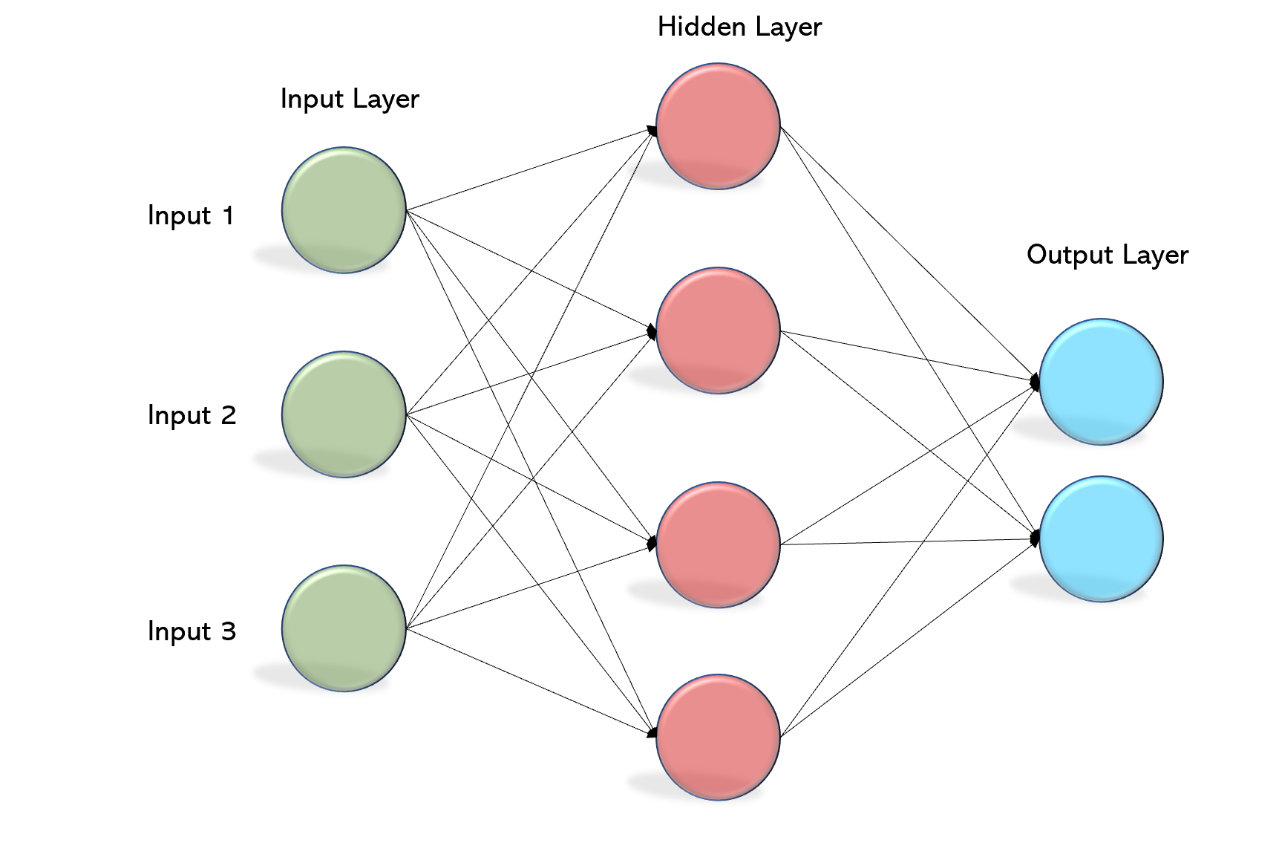
Cardivu-A
추후 일정
*데이터(특징) 정립 후, 모델링 및 학습
*실시간 영상(IR) 기반으로 분류 성능 확인
– 시나리오 구성, 모듈화

